Slide 1
地域活性化と 持続可能な社会の実現の手段としての 地域ポイント通貨構想
山田方谷研究会 岡山国際交流センター 2015/11/21
社会システム研究家 尾崎 智仁
Notes:
作成したパンフレットの記載は、「資本主義の限界と新社会システム －山田方谷の独創性を現代に応用して－」。
冒頭に訂正を入れること。

Slide 2
山田方谷研究の目的
単なる歴史研究ではなく、
「山田方谷が現代に蘇ったとしたら、どのように現代社会の問題を解決するだろうか」
という視点に立ち、
現代に活かせる具体的な教訓を学び取る。
Notes:
山田方谷ってすごい人だったんだね。で終わるのではなく、個人や社会への応用を研究するのが目的。

Slide 3
当時としては、独創的なアイディアで、
目覚ましい成果をあげた。（反対も多かった。）
（例）多額の発行により信用の失墜した藩札を回収、換金し、川原で焼き捨てた藩札刷新など。

Slide 4
山田方谷の独創的なアイディアの例
藩が財政難であることを内外に公開！
債務を50年かけて返済することを大坂の商人に認めさせた！
大坂の蔵屋敷を廃止して領内に蔵を移設した！
賄賂や接待を受ける事を禁止、方谷自身も家計を公開！
信用を失った藩札を回収し、河原で焼き捨てた！
特産品を開発し、「撫育局」を設置して専売制を導入！
（他の藩と違い、生産者に利益をもたらすためにした。）
大坂の商人を通さず、直接江戸に商品を持ち込み販売した！
教育を重視し、身分に関係なく優秀者を藩士に取立てた！
下級武士に新しく耕地を開墾させた（屯田制）
西洋式の兵法を学び、農兵制を導入！
（若手藩士と農民からの志願者による軍制を導入）
Notes:
これは方谷の独創的なアイディアの例です。今回は割愛します。
私は山田方谷研究会の幹事を数年していますが、方谷の専門家ではありませんので、これらの詳しい解説は省略します。
ここで言いたいのは、方谷の改革が世間で当たりだと思われていることをコツコツ努力して達成されたものではなく、
その当時としては
多額の発行によって信用を失った藩札を回収（711貫300匁（金換算で11,855両）相当分）し、公衆の面前で焼き捨てた。代わりに新しい藩札を発行して藩に兌換を義務付けた。これによって藩札の流通数が大幅に減少するとともに、信用度が増して他国の商人や資金も松山藩に流れるようになった。

Slide 5
方谷の生きた時代と現代は時代が違うので、
より広範囲に解決しなければならない。
当時は備中松山藩の財政を再建すればよかったが、
現代では岡山県の財政だけを再建しても解決にはならない。

Slide 6
当時としては独創的かつ先進的だった方谷の手法を
そのまま真似しても独創的でも先進的でもない。
では、なぜ私たちは方谷を学ぶのか？
方谷の方法をそのまま真似するのではなく、
不易な部分と流行の部分を峻別する必要がある。

Slide 7
方谷から学ぶべき不易な部分
・至誠惻怛（しせいそくだつ）
・義を明らかにして、利を計らず。
・事の外に立ちて、事の内に屈せず。
為政者のためではなく、すべての領民の幸福のために。
その場しのぎの解決ではなく、できるだけ根本的解決を。

Slide 8
先入観にとらわれず、最後までお聴きいただき、
全容をご理解いただいた上で、
あらためてご自分の頭で考えていただければ幸いです。

Slide 9
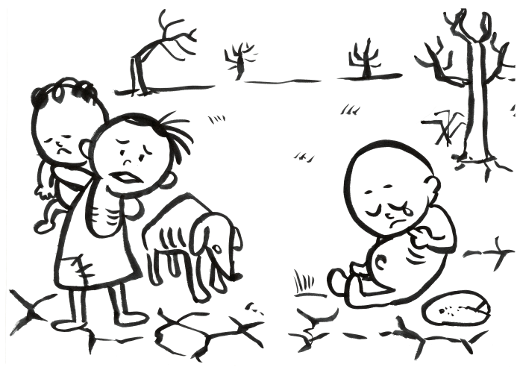
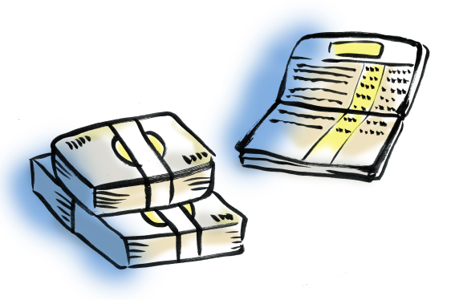
私たちが解決すべき課題とその原因
環境問題
エネルギー問題
貧困問題
食料問題
人口問題
紛争や戦争
財政問題
これらの問題の背後には
お金（経済）の問題が
潜んでいる！
Notes:
世界はまだ課題を抱えたままで、解決の糸口が見えていません。
問題は数多いように思われますが、実はほとんどの問題の背後に、お金（経済）の問題が潜んでいます。
人類はお金というただの紙切れやただの数字によって絶滅の危機に瀕していると言っても過言ではありません。

Slide 10
資本主義というシステムについて考える
資本主義は持続可能な社会システムだと思いますか？
(1) ２、３０年以内に崩壊する。
(2) 少なくともあと100年は崩壊することはない。
どちらに近いですか？
時間があれば簡単にアンケートを取りたいのですが、
時間の都合で割愛します。

Slide 11
資本主義というシステムについて考える
資本主義は持続可能な社会システムだろうか？
資本主義には様々な矛盾があり、持続可能な社会システムであるとは言えない。（個人的見解）
合成の誤謬（ごびゅう） → 矛盾が内在している
大量消費に支えられた経済 → 環境・エネルギー問題
無駄な仕事 → 利潤追求のための無駄な公共事業など
無駄な競争 → 市場、顧客の奪い合いなど（詳細は後述）
終わりのない経済成長のノルマ → 持続可能ではない
財政問題 → 年金、医療費など、解決の目処が立たない
結論！ 資本主義は持続可能なシステムではない！

Slide 12
対症療法か、根源療法か？
資本主義が、共産主義と同様に、持続可能なものでないなら、政治家や知識人が議論していることは、沈みゆく運命の船の
延命措置のようなものでしかない。
つまり、対症療法でしかなく、根源療法ではない。
人類は、お金という紙切れや通帳上の単なる数字によって滅亡の危機に貧していると言えるかもしれない。
私たちが乗り換えるべき、
新しい船の設計が求められている！

Slide 13
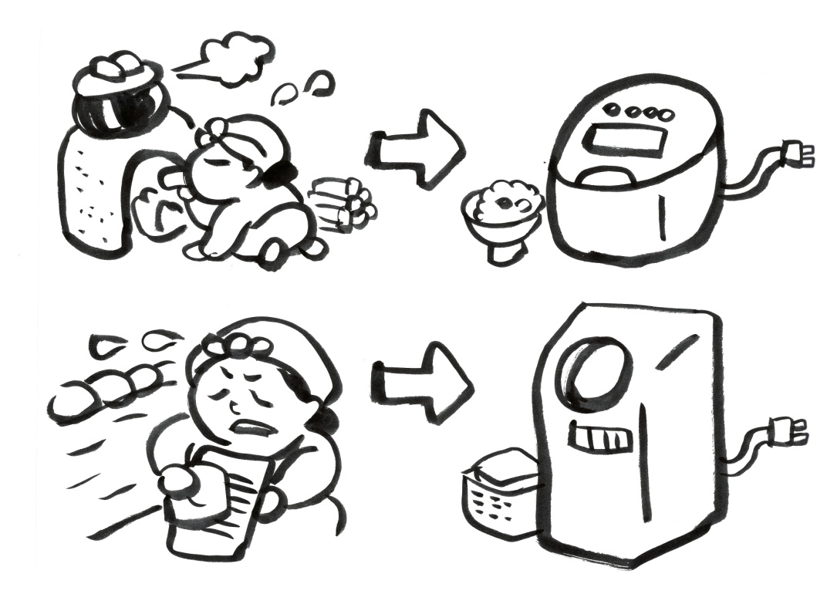
問題解決のヒントはどこにあるのか？
江戸時代に比べて家事労働は大幅に減り、短時間で終わるようになった。
それにより、私たちの家庭生活は劇的に楽に、豊かになった。
その理由は、インフラ整備や
便利な家電製品のおかげである。
しかし、社会での仕事はむしろ
忙しく、苛酷になっている。
その違いはどこにあるのだろうか？
私たちの社会の仕事も、家事労働のように、劇的に楽に、豊かになる可能性はあるだろうか？

Slide 14
資本主義社会は無駄な競争が多い社会である
家事労働は、炊事、洗濯、掃除など、必要な仕事を済ませればそれで
終わりで、それらを効率よく済ませることが幸福につながる。
しかし、資本主義社会では、仕事をわざわざ作り出してでも働いて
給料を貰わなければ生活できないため、他の人の仕事を奪い合い、
顧客を奪い合い、市場を奪い合い、権益を奪い合うといった競争が
生じてしまう。
家事労働では、家族が仕事を奪い合わず、協力して仕事をする。
社会でも、奪い合いの競争をせず、協力して仕事をするようになれば、効率的なのではないか。
失業率が高いということは、裏を返せば社会で必要な労働力が十分に足りているということなので、それで困る方が不思議ではないか。

Slide 15
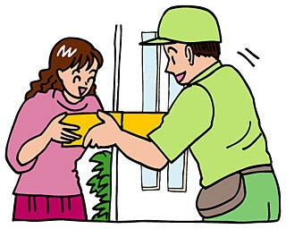
非効率な競争の例（１）

Slide 16
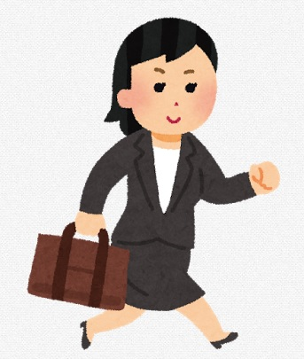
非効率な競争の例（２）

Slide 17
問題解決のヒントはどこにあるのか？
江戸時代に比べて家事労働は大幅に減り、短時間で終わるようになった。
それにより、私たちの家庭生活は劇的に楽に、豊かになった。
その理由は、インフラ整備や
便利な家電製品のおかげである。
しかし、社会での仕事はむしろ
忙しく、苛酷になっている。
その違いはどこにあるのだろうか？
私たちの社会の仕事も、家事労働のように、劇的に楽に、豊かになる可能性はあるだろうか？

Slide 18
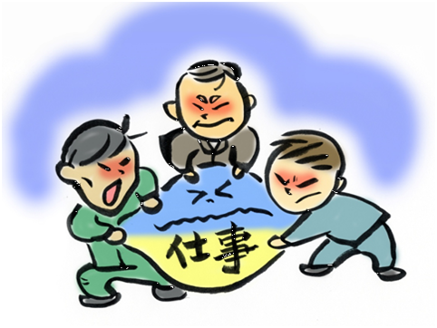
仕事を奪い合う社会

Slide 19
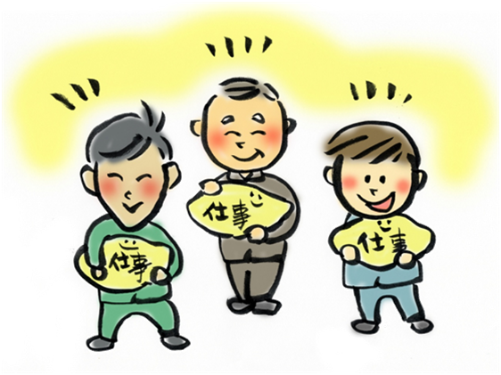
仕事を分担しあうコミュニティ

Slide 20
よりフェアで持続可能な社会像とは？
封建社会 = 力の強い者が弱い者を支配する社会
強者が弱者の生み出す生産物を搾取する
資本主義社会 = お金がすべてを支配する社会
お金を上手に稼ぐ人が権力を持つ。
お金は社会貢献の結果ではなく、目的となる。
望ましい社会 = 社会貢献度が高い人がより豊かになる社会
他者や社会への貢献の結果として、お金を得る。
社会保障が完備された、誰もが安心できる社会。

Slide 21
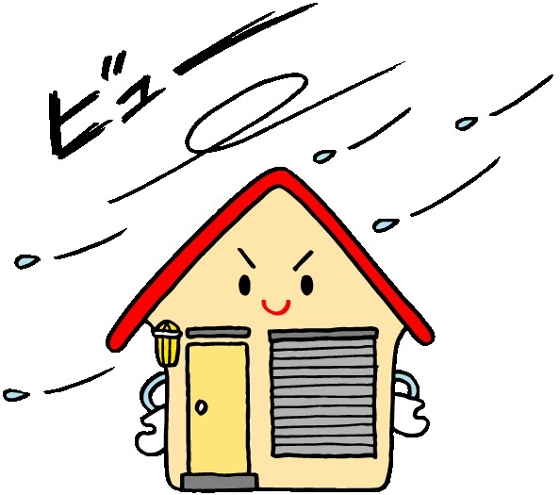
資本主義の暴風雨をしのげる場所づくり

Slide 22
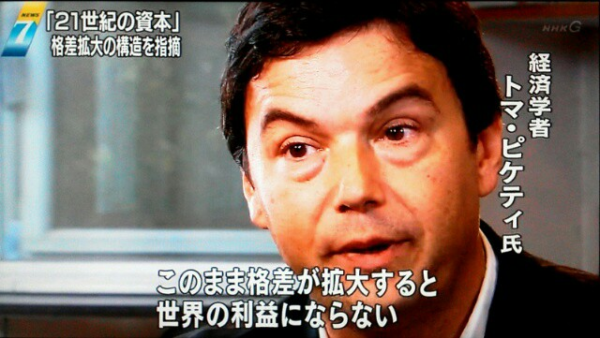
Notes:
フランスの経済学者トマピケティです。
放っておくと格差はどんどん拡大すると主張しています。

Slide 23
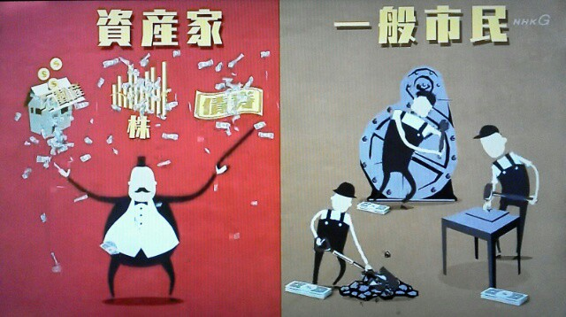
Notes:
お金を右から左に動かすだけの人がより豊かになって、実際に社会に必要な仕事をしている人が貧しくなっています。

Slide 24
大富豪村
庶民村
お金は有り余るけれど….
お金は少ないけれど….
農作物がない。
栽培する人がいない。
魚や肉もない。
獲ってくる人がいない。
職人さんがいない。
保育士、介護士もいない。
お金と交換すべき
商品やサービスがない。
農作物がある。
魚や肉もある。
職人さんもる。
保育士、介護士もいる。
多くのものが揃っている。
お金に替わる何らかの
交換手段さえあれば、
生活に困ることはない！
豊かな生活ができる！
Notes:
お金を右から左に動かすだけの人がより豊かになって、実際に社会に必要な仕事をしている人が貧しくなっています。

Slide 25
資本主義の雨風をしのぐ新しい地域コミュニティ
持続可能な経済のしくみ。
協力して社会の役割を
分担する社会。
貧困がなく、公平で、シンプルで住み良い社会。

Slide 26
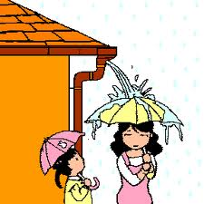
互いの特技を交換
イラストレーターのＡ子さんは
仕事がらパソコンが得意。
家の雨どいが壊れた。
業者に修理を頼む金銭的な余裕がないため、ホームセンターに行き、必要なものを調達して、苦労しながらなんとか自分で修繕した。
慣れない上に、道具も十分なものがなく、半日かかった。

Slide 27
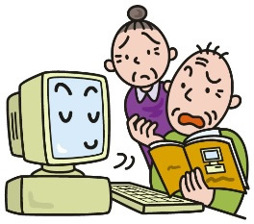
互いの特技を交換
かたや、Ｂさんは工務店をたたんで
年金生活。
町内会の役員になり、パソコンで
回覧板や書類を作成することになった。
パソコン教室に通う余裕もなく、
半日かけてクタクタになりながら、
やっと回覧板を仕上げた。

Slide 28
ポイント通貨でお悩み解決！
Ａ子さんはポイント通貨で、Ｂさんに雨どいの修理を依頼。あっという間にきれいに仕上がった。ポイント通貨の
おかげで、社会との関わりも生まれ、生きがいにつながった。
後日、ＢさんがＡ子さんにポイント通貨で、
パソコンでの作業を依頼。
１時間ほどで、分かりやすい
回覧板ができた。

Slide 29
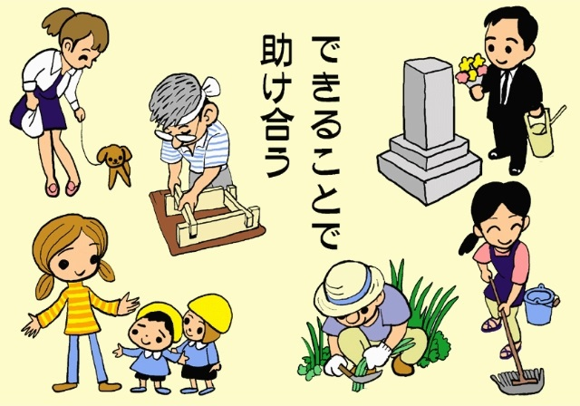
Notes:
お互いにできることで助け合うことによって、温かい社会ができると思います。

Slide 30
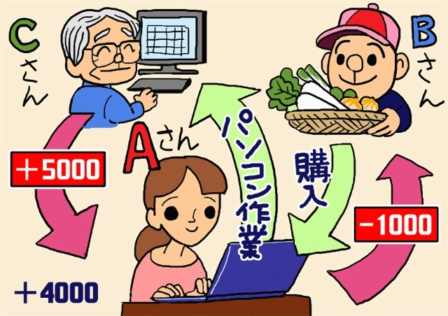
Notes:
お金のように、多角的な取引が可能になる。
非正規労働者、専業主婦、学生、高齢者
といった現金収入が少ない人にとって、
メリットの多いしくみ。

Slide 31
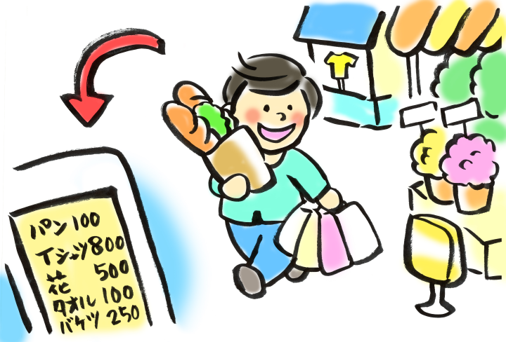
個人に１つの電子マネー口座を与える
①
新しいコミュニティでは、日本円から独立した
ポイント通貨が使われる。

Slide 32
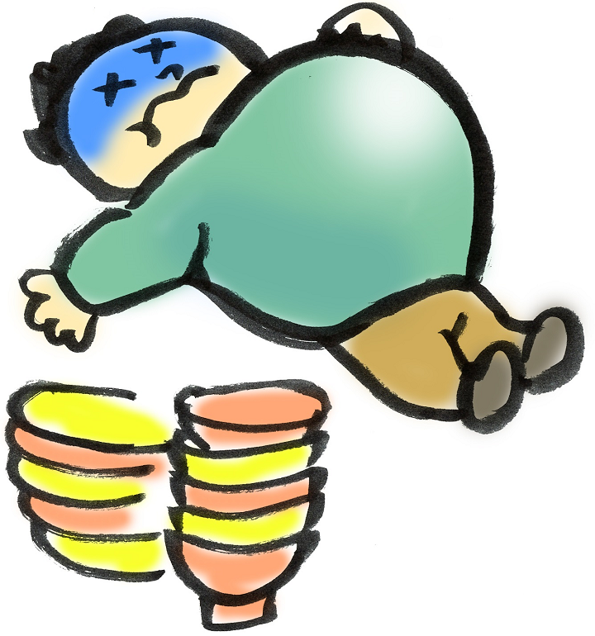
口座に上限額を設ける
②
口座に上限額を設け、それを超えた分は税として徴収される。

Slide 33
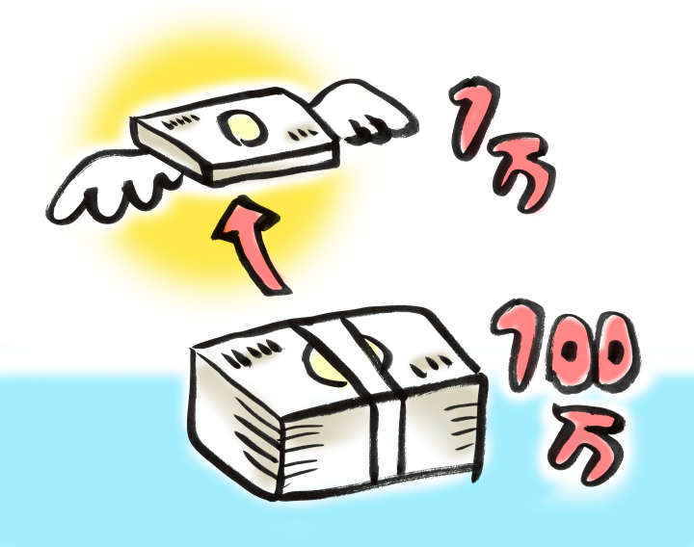
月をまたぐごとに残高が１％ずつ減る
③
口座の残高が月に１％程度ずつ減る。
（100ポイントは翌月になれば99ポイントになる。）
その減価分は税として徴収される。

Slide 34
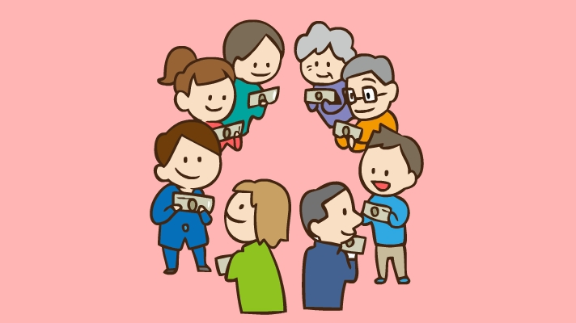
すべての個人に基礎所得を支給する
④
全個人に無条件で、最低限の生活に必要な
ベーシックインカム（基礎所得）を支給する。

Slide 35
ポイント通貨は補助的手段
日本円だけの生活
【収入】
日本円
【支出】
家賃
水道光熱費
通信費
食料品
各種サービス
日本円＋ポイント通貨の生活
【収入】
日本円 ポイント通貨
【支出】
家賃
水道光熱費
通信費
食料品 食料品
各種サービス 各種サービス
Notes:
ポイント通貨は補助的手段で、既存のお金に取って代わるものではありません。
家賃、水道光熱費、通信費など、大部分は日本円に頼らなければならないのは当然です。でも、食料品や各種サービスの一部はポイント通貨で支払い、受け取ることによって、少しですが生活をより豊かにしてくれ、金銭での結びつきとは違った温かい人と人との結びつきが生まれます。

Slide 36
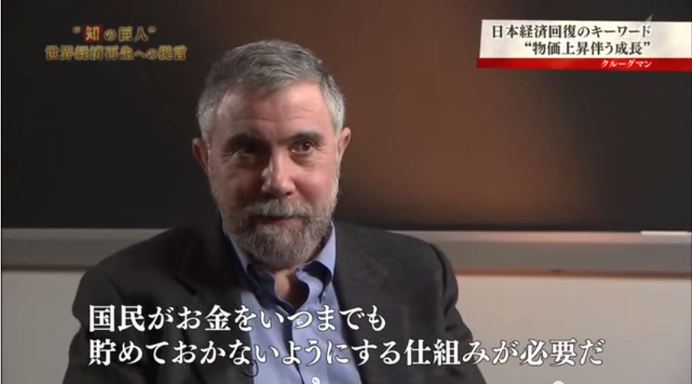

Slide 37
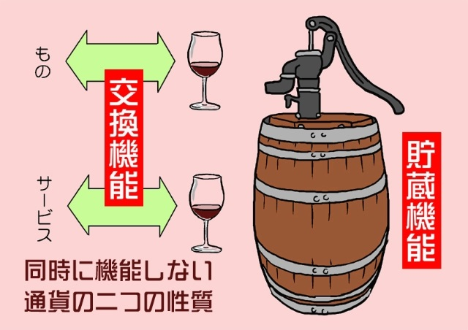
お金が減価するとお金が循環する！

Slide 38
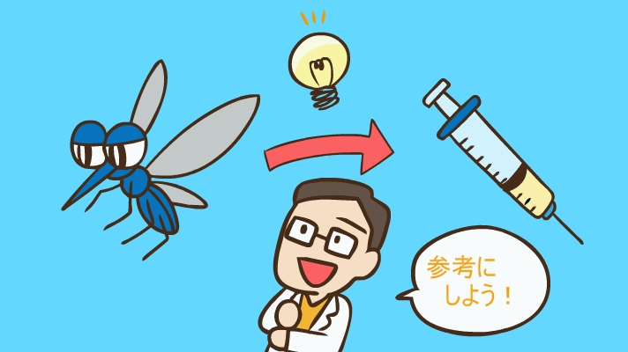
バイオミメティクスという考え方 （生体模倣）

Slide 39
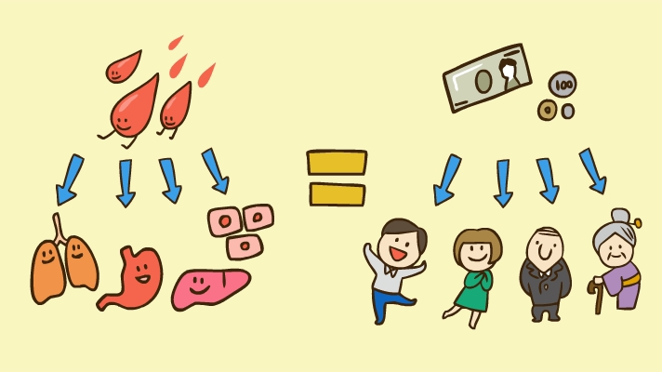
血液の循環を経済システムに応用しよう！ （血液は細胞の隅々にまで循環する！）

Slide 40
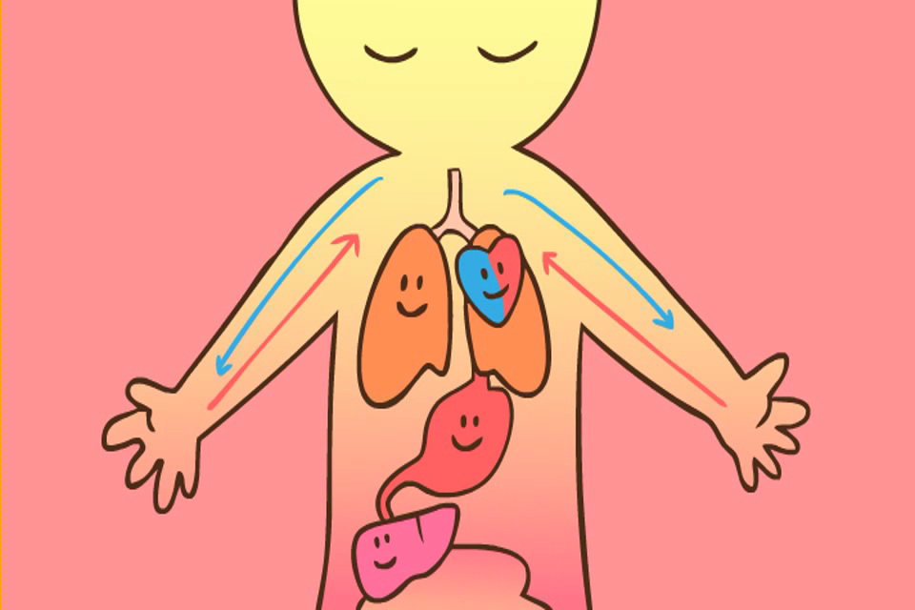
経済を含む社会システムにも応用可能
このように、人体の循環システムを経済に応用し、
さらに、脳の判断機能、神経伝達機能などを
社会に応用すると、また別のアイディアも生まれる。

Slide 41
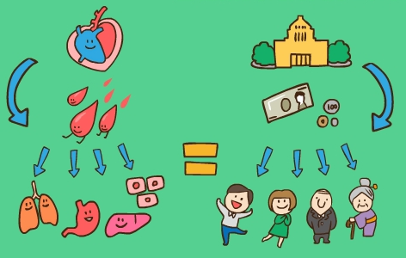
お金が循環する社会の実現
Notes:
お金が滞りなく循環する社会

Slide 42
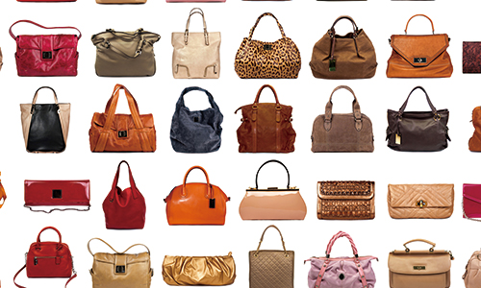
「所有・独占」から「利用・共用」へ

Slide 43
地域通貨の不振の原因
使う場所が少ない
→ 行政との連携
（市民税、公共施設の利用料などで使用）
→ コミュニティ店でポイントを使う。
稼ぐ場所が少ない
→ 基礎所得としての還元分がある。
→ 行政が環境整備費などで仕事を依頼する。
→ コミュニティ内企業で働く。

Slide 44
まずはブラッシュアップし、実証実験から

Slide 45
ご清聴、ありがとうございました。
社会システム研究家 尾崎 智仁

